Slide 1
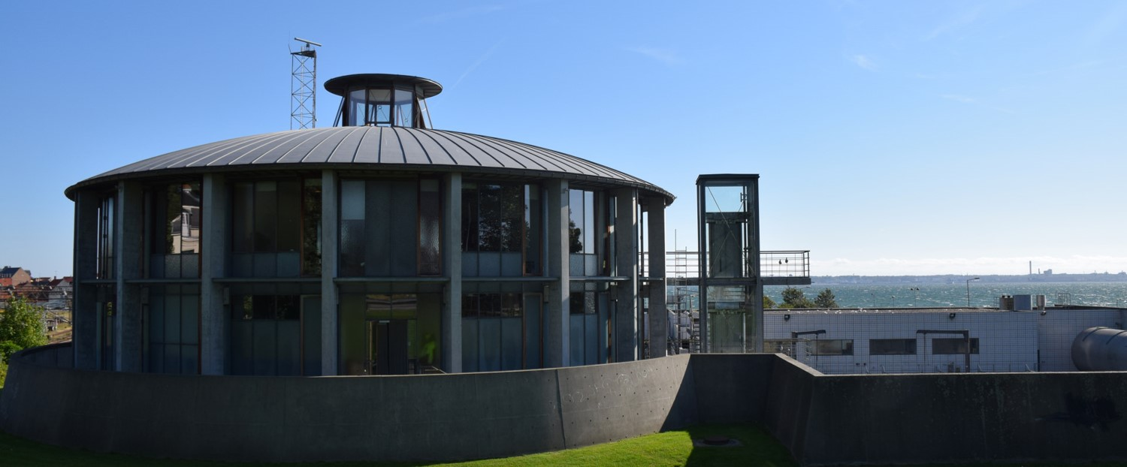
Bestyrelsesmøde den 5. marts 2020 - kl. 15.15 – 15. 45 i: Forsyning Helsingør Vand A/S Forsyning Helsingør Spildevand A/S

Slide 2
Dagsorden
Beslutnings-punkter
1. Godkendelse af dagsorden
2. Underskrift af protokollater
3. Formanden og Direktionen orienterer
4. Økonomi- og ledelsesrapportering
Orienterings-punkter
10. Eventuelt
7. Fravigelse af tavshedspligt
8. Kommunikation
9. Mødeplan 2020
Proces- og beslutnings-punkter
5. Forsyning Helsingørs vejafvandingsbidrag fra Helsingør Kommune – Spildevand A/S
6. Grønttorvsdommen

Slide 3
1. Godkendelse af dagsorden
Direktionen indstiller, at dagsordenen godkendes.
Dagsorden blev godkendt.
Der var afbud fra Peter Poulsen.

Slide 4
2. Underskrift af Protokollat
Referat fra bestyrelsesmøder i selskaberne afholdt den 12. december 2020.
Der er ikke indkommet bemærkninger til referatet, som herefter er godkendt.
Protokollat underskrives således, jf. Forretningsordenens pkt. 10.1.

Slide 5
3. Formanden og Direktionen orienterer
Bestyrelsesformanden orienterer mundtligt om relevante sager og forhold relateret til varetagelsen af bestyrelsesarbejdet i selskaberne
Formanden oplyste, at orienteringspunkter som udgangspunkt ikke gennemgås fremadrettet. Eventuelle spørgsmål besvares på mødet gerne efter forlods fremsendelse. Chefgruppen deltager fremover kun i bestyrelsesmøderne, når formand og direktion anser det nødvendigt for sagens oplysning.
Direktionen orienterer mundtligt om relevante forhold og sager, herunder organisatoriske, relateret til varetagelsen af den daglige ledelse af selskaberne

Slide 6
4. Økonomi- og ledelsesrapportering
Resumé af gennemgangen af økonomi- og ledelsesrapporteringen for 2019

Slide 7
4. LIS-rapportering 2019
Den foreløbigt opgjorte LIS rapportering for 2019 blev præsenteret for bestyrelsen. Rapporteringen omfatter nøgletal vedrørende opfølgning på afsætning af produkter og tjenesteydelser samt drifts- og produktionsforhold.
Afsætningen af drikkevand var 2 pct. over budget. Ledningstabet i vandselskabet var 8,5 pct., hvilket er lidt over budget. Faldet i forhold til opgørelsen tidligere på året er udtryk for en forbedring af målerdatagrundlaget. Den rensede mængde spildevand var 18 pct. over budget. Stigningen kan henføres til de store nedbørsmængder i 2019.

Slide 8
4. Nettoomsætning og driftsresultat
Vandselskabernes foreløbigt opgjorte nettoomsætning og driftsresultat før skat og over-/underdækninger, og koncernelimineringer for 2019 blev præsenteret for bestyrelsen.
Den samlede nettoomsætning i drikkevandselskabet udgjorde 45,1 mio.kr., mod budgetteret 41,5 mio.kr., mens det samlede resultat før skat og over-/underdækninger udgjorde 6,3 mio.kr. mod budgetteret 4,2 mio.kr. Stigningen kan henføres til den højere afsætning af vand samt indtægter fra afregning for tidligere år.
Den samlede nettoomsætning i spildevandselskabet udgjorde 97,0 mio.kr., mod budgetteret 92,8 mio.kr., mens det samlede resultat før skat og over-/underdækninger udgjorde minus 1,2 mio.kr. mod budgetteret minus 5,5 mio.kr. Stigningen kan henføres til den højere afsætning af vand samt indtægter fra afregning for tidligere år.

Slide 9
4. Regulatoriske forhold
Vandselskabernes foreløbigt opgjorte regulatoriske forhold for 2019 blev præsenteret for bestyrelsen.

Slide 10
4. Anlægsinvesteringer
Den foreløbigt opgjorte anlægsrapportering for 2019 blev præsenteret for bestyrelsen. Der blev i 2019 investeret for 65,0 mio.kr. i drikkevandselskabet og 51,6 mio.kr. i spildevandsselskabet, svarende til 84 pct. henholdsvis 54 pct. af de reviderede anlægsbudgetter for 2019.
Bestyrelsen tog den samlede økonomi- og ledelsesrapportering for vandselskaberne til efterretning.

Slide 11
5. Forsyning Helsingørs vejafvandingsbidrag fra Helsingør Kommune
Forsyning Helsingør Spildevand A/S (spildevandsselskabet) håndterer som en del af selskabets opgaver afledning af vejvand fra kommunale og private fællesveje
For denne håndtering af vejvand opkræver spildevandsselskabet et årligt vejafvandingsbidrag fra Helsingør Kommune, jfr. spildevandsbetalingslovens § 2a, stk. 11
Den gældende betalingsvedtægt for spildevandsselskabet bestemmer i kapitel 4 afsnit 5.2, at ”For afledning af vejvand fra kommunale veje og private fællesveje betaler kommunen et årligt bidrag til selskabet på 1 til 8 pct. af udgiften til spildevandsanlæggene, herunder udgifter til etablering af forsinkelsesbassiner, overløbsbygværker og anlæg til rensning af regnvand (dvs. anlægsprogram-met). Procentsatsen fremgår hvert år af takstbladet”
Procentsatsen har i en årrække været fastlagt til 8 pct. af spildevandsselskabet, og det årlige bidrag er blevet beregnet på basis af spildevandsselskabets foretagne anlægsinvesteringer i det samme år, dog fraregnet administrationsbygninger, såsom det nye driftscenter på Energivej

Slide 12
5. Forsyning Helsingørs vejafvandingsbidrag fra Helsingør Kommune
En dom fra Østre landsret afsagt den 6. december 2019 har nu fastlagt, at kommunerne alene skal betale vejafvandingsbidrag til ledningsanlæg, der delvist eller udelukkende transporterer vejvand. Dommen er ikke blevet anket, og er derfor for nuværende gældende ret
Helsingør Kommune har primo 2020 henvendt sig til Forsyning Helsingør, med henblik på at få tilbagebetalt uretmæssigt betalt vejafvandingsbidrag for årene 2016, 2017, 2018, som er indenfor forældelsesfristen. Derudover vil bidraget for 2019 og 2020 også eventuelt skulle nedjusteres
Helsingør Kommune har for 3-årsperioden 2016-2018 betalt et samlet vejafvandingsbidrag til spildevandsselskabet på 8,7 mio.kr., mens der for 2019 er betalt 4,1 mio.kr. I budget 2020 er bidraget budgetteret til 2,7 mio.kr. Det vil sige i gennemsnit ca. 3,0 mio.kr. pr. år
En kommende nærmere analyse vil afdække omfanget af en eventuel tilbagebetaling til Helsingør Kommune i 2020, men det må forventes at kunne udgøre et væsentligt beløb for selskabet
Tilbagebetalingen samt det fremadrettede lavere vejafvandingsbidrag fra Helsingør Kommune vil kunne medføre højere spildevandstakster for spildevandsselskabets øvrige kunder

Slide 13
6. Grønttorvsdommen
HOFOR har netop tabt en sag i landsretten angående betaling af det interne ledningsnet ved fortætning af erhvervsgrunde. Sagen blev vundet i byretten og har stor principiel betydning.
Forsyning Helsingør har anmodet Horten om at vurdere dommen.
Dommen har efter Hortens vurdering som udgangspunkt ikke betydning for allerede indgåede byggemodningsaftaler om vederlagsfri overdragelse af spildevandsnet til spildevandsselskabet. Dette gælder også indgåede aftaler vedrørende projekter, som endnu ikke er afsluttede. Bygherrerne må som udgangspunkt antages at have været bekendt med den usikkerhed, der har været omkring retsstillingen, og de har derfor har mulighed for tage forbehold for udfaldet af dommen i byggemodningsaftalerne. Hvis de i en aftale har fraskrevet sig kompensation/vederlag, vil de som udgangspunkt være bundet af denne aftale, uanset landsrettens dom. Vi vurderer, at det vil være vanskeligt for bygherrerne at komme igennem med, at en indgået byggemodningsaftale skal tilsidesættes på grund af bristede forudsætninger.

Slide 14
6. Grønttorvsdommen
Horten vurderer, at Forsyning Helsingør kan holde fast i den nuværende praksis indtil retstillingen er endeligt afklaret – enten ved en Højesteretsdom eller et afslag fra Procesbevillingsnævnet på at landsretsdommen kan indbringes for Højesteret. Forsyning Helsingør må dog nok forvente at bygherrerne fra nu af vil kræve en klausul indsat i nye byggemodningsaftaler, som sikrer bygherrerne kompensation, hvis der ikke opnås tilladelse til at indbringe sagen for Højesteret, eller hvis Højesteret måtte stadfæste landsrettens dom.

Slide 15
7. Fravigelse af tavshedspligt
Bestyrelsen skal beslutte, hvilke dagsordenpunkter tavshedspligten skal fraviges.
Formand og direktion indstiller, at
Tavshedspligten fraviges på samtlige punkter med undtagelse af punkt 4 (resumé udarbejdes)
Indstillingen blev tiltrådt.

Slide 16
8. Kommunikation
Formand og direktion vil fremlægge forslag til kommunikation, som anbefales offentliggjort på baggrund af bestyrelsesmødet.

Slide 17
9. Mødeplan 2020
Følgende bestyrelsesmøder er aftalt for begge selskaber:
Torsdag 30. april 2020
Torsdag 24. juni 2020
Torsdag 27. august 2020
Torsdag 12. november 2020
Torsdag 10. december 2020

Slide 18
10. Eventuelt
Intet at bemærke.

